Slide 1



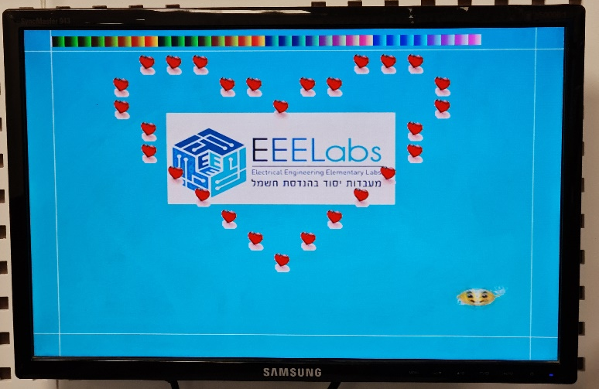
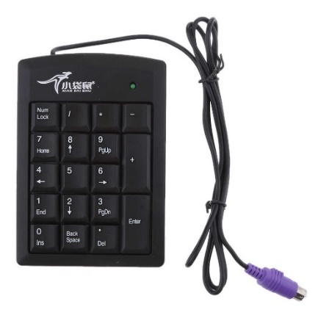

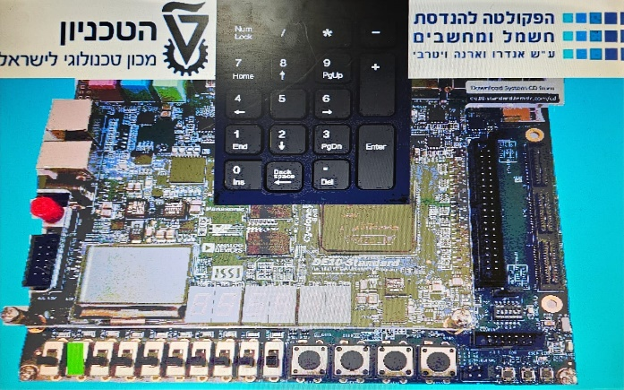
מעבדות בהנדסת חשמל
1א' 044157
מעבדת VGA

Slide 2
תוכן המעבדה
זהו דוח סיכום מובנה – יש להגיש על ידי אחד השותפים
הפעלת יישום ה- VGA
שינוי BITMAP - הפיכת ה- SMILEY
הוספת מלבן
  הוספת מכונת RANDOM
תרגיל בנתח הלוגי
הוספת ספרות ליישום
אינטגרציה ובקרת משחק
הרחבה: הוספת צלילים
עבודה על הפרויקט - סיפתח

Slide 3
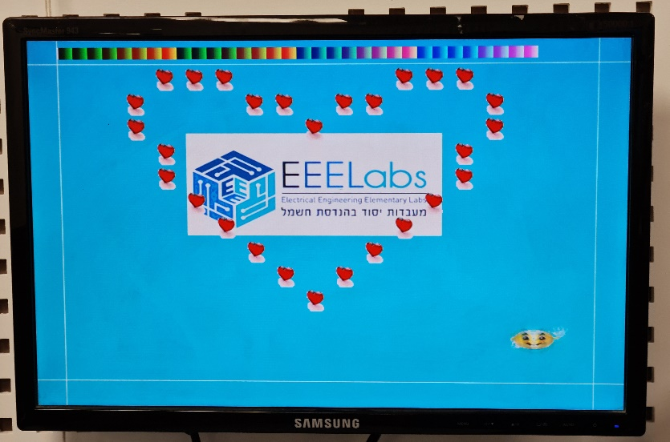
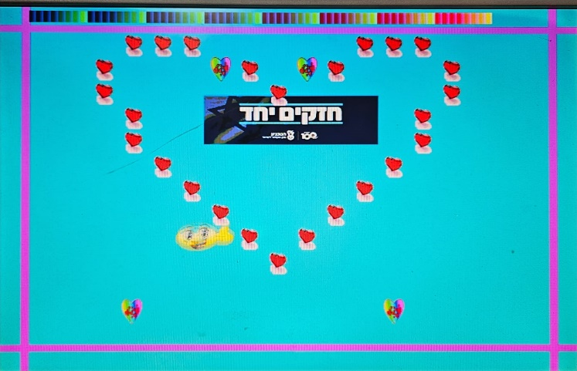
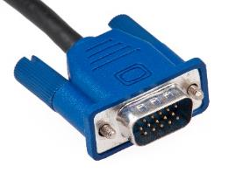
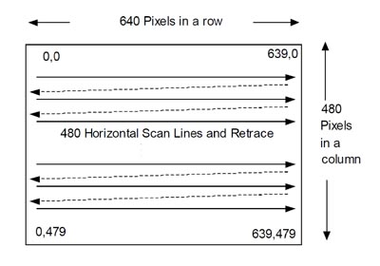

מהו VGA
מסך ברזולוציה 480X640 פיקסלים
סריקת המסך - משמאל לימין ומלמעלה למטה
מקלדת מספרים מחוברת לכרטיס

Slide 4
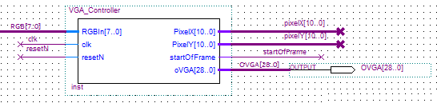
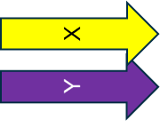
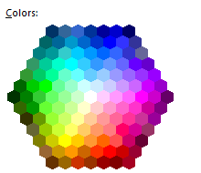
בקר ה- VGA
אין צורך לשנות דבר בבקר
הבקר מקבל מהמשתמש - צבע RGB שיש להקנות לפיקסל הנוכחי
הבקר מוציא אל המשתמש:
  קואורדינטות של הפיקסל הבא
  אות startOfFrame – פולס התחלה של סריקת מסך
נותנים RGB של פיקסל בודד

Slide 5
סכמה כללית של יישום ה - Smiley
Smiley block – קובע את מיקום האובייקט ומצייר אותו
רקע – מצייר רקע קבוע - קובץ MIF
Mux – בורר מה להציג
Game controller – בקר משחק
VGA Controller – נתון, מתממשק עם המסך – לא נוגעים בו
Audio – יחידת שמע מפיקה צלילים – נתונה – הרחבת רשות
התנגשויות בין אובייקטים – קוד נתון - הרחבת רשות
Smiley control
Smiley-block
RGB
Mux
Screen
VGA controller
RGB
Drawing Request
XY
RGB
Game controller
Objects control
Background
Sound unit

Slide 6


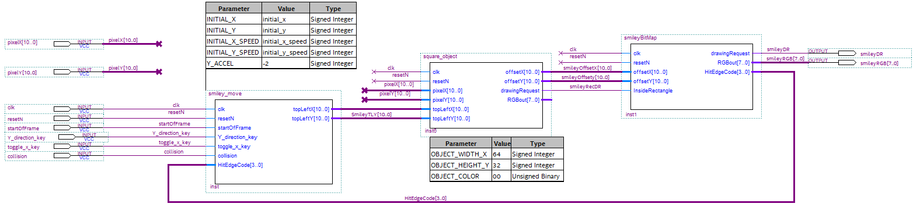
משימות במעבדה
הפיכת ביטמאפ
במודול של SmileyBlock
  להתערב במודול ה- BitMap
  לעשות שינוי רק בציר הרלוונטי כנדרש
6

Slide 7
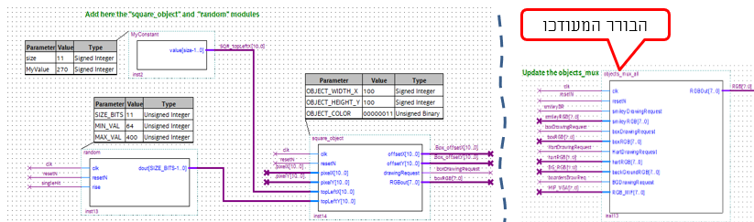
משימות במעבדה (המשך 1)
הוספת מלבן כאובייקט מעל הרקע – בשני שלבים עיקריים:
הוספת מלבן להירארכיה העליונה
  קביעת הקואורדינטות של מיקומו על ידי
    מספר קבוע – בציר X - MyConstant -topLeftX
    מספר אקראי – בציר Y - ממכונת RANDOM -topLeftY
התאמת ה- MUX – כך שיכיל:
  כניסות מהמלבן
  לוגיקה מתאימה בקוד להצגת המלבן
7

Slide 8
משימות במעבדה (המשך 2)
תרגיל של הפעלת הנתח הלוגי SIGNAL TAP
  קביעת הפרמטרים לפי הצורך
  הרצה והבנת התוצאות
הוספת ספרות למלבן
  ע"י חיבור ביטמאפ
  של ספרות למלבן
שינוי בקר המשחק - להתנגשות בין ה- smiley
לבין אובייקט הספרות
MyConstant TopLeftX
Square
object
3
RANDOM TopLeftY
8

Slide 9
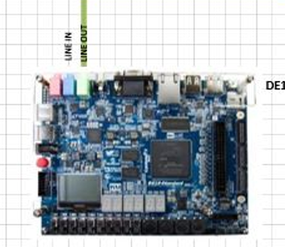
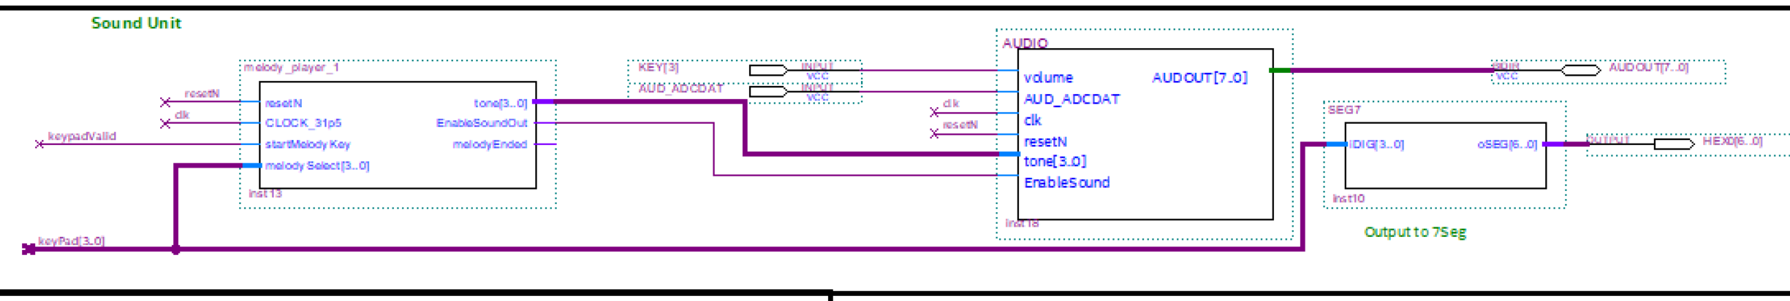
הפעלת צלילים בפרויקט
השליטה בצלילים - מהמקלדת
הצליל יושמע על רמקול/אוזניות
הסבר מפורט בסרטון
טבלת סינוס
מחלק תדר
מונה

Slide 10
עבודה על הפרוייקט إستفتاح - סיפתח רשות
לבצע את משימת הסיפתח שבדוח
  להוסיף התנגשות בין הסמיילי לבין הלב והעלמת הלב שהתנגש
  לשמור את קובץ ה- TOP בשם חדש (ליצור עותק) עבור הפרויקט
לשבת עם המדריך לדון על
  סכמת מלבנים כללית של הפרויקט
  תוכניות, מחשבות, שאלות אם יש

Slide 11

בהצלחה!
Notes:
האם להוסיף תוספת על הפרויקט?

